Slide 1

GAMESHELL

Slide 2
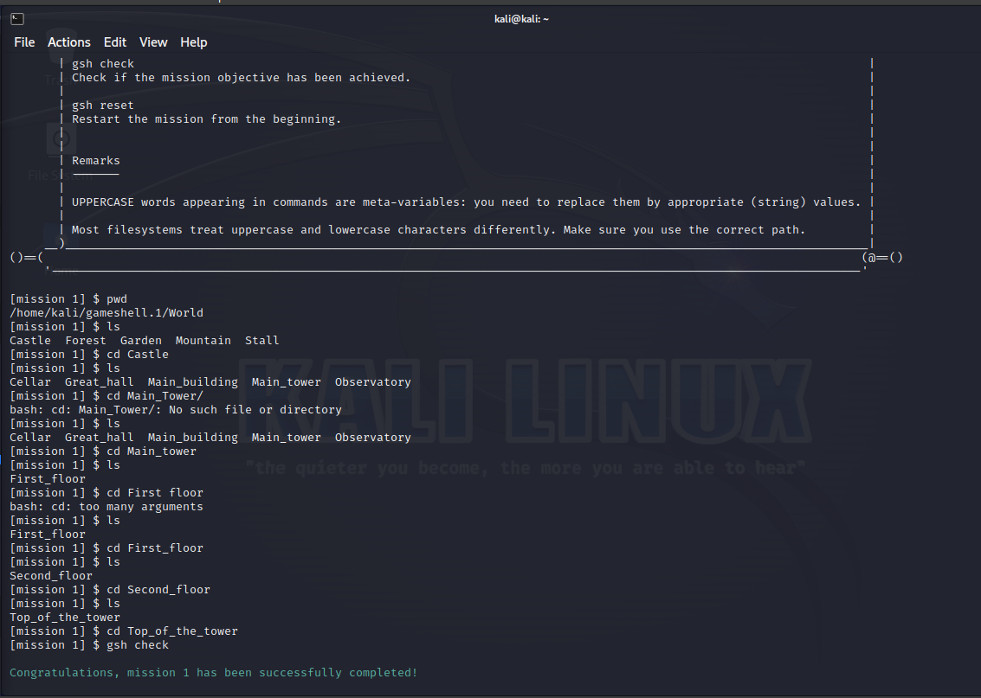
Questo gioco istruttivo è stato creato per apprendere capire e memorizzare i comandi della shell di linux. Nella prima missione l’obiettivo era arrivare alla vetta della torre, ho utilizzato il comando “cd” ovvero change directory per accedere a una qualsiasi directory, il comando “pwd” che ti rivelerà in output, il nome percorso della directory corrente, il comando ls, per visualizzare la lista di file in una qualunque directory. grazie a questi comandi e all’applicazione di essi con criterio e intelligenza è stato possibile arrivare alla vetta, la directory “Top_of_the_tower”.

Slide 3
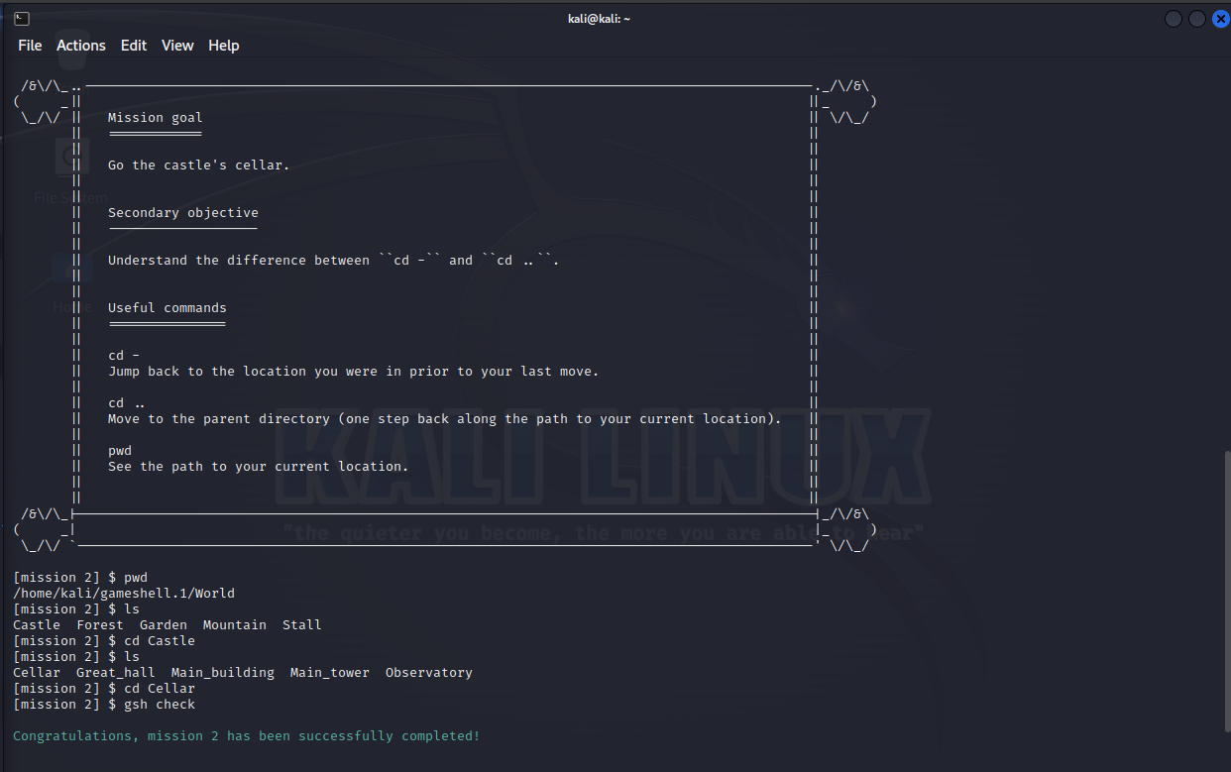
Nella seconda missione si dovevano raggiungere gli scantinati del castello, stessi comandi di prima se non con l’aggiunta del “-” dopo il cd per tornare nella directory precedente, se si utilizza solo cd si torna alla directory principale, infine c’è il comando pwd di cui ho parlato in precedenza per vedere in quale directory sul momento mi trovavo, per una questione di velocità e comodità ho fatto a modo mio utilizzando anche il comando ls per vedere i file contenuti in quella determinata cartella.

Slide 4
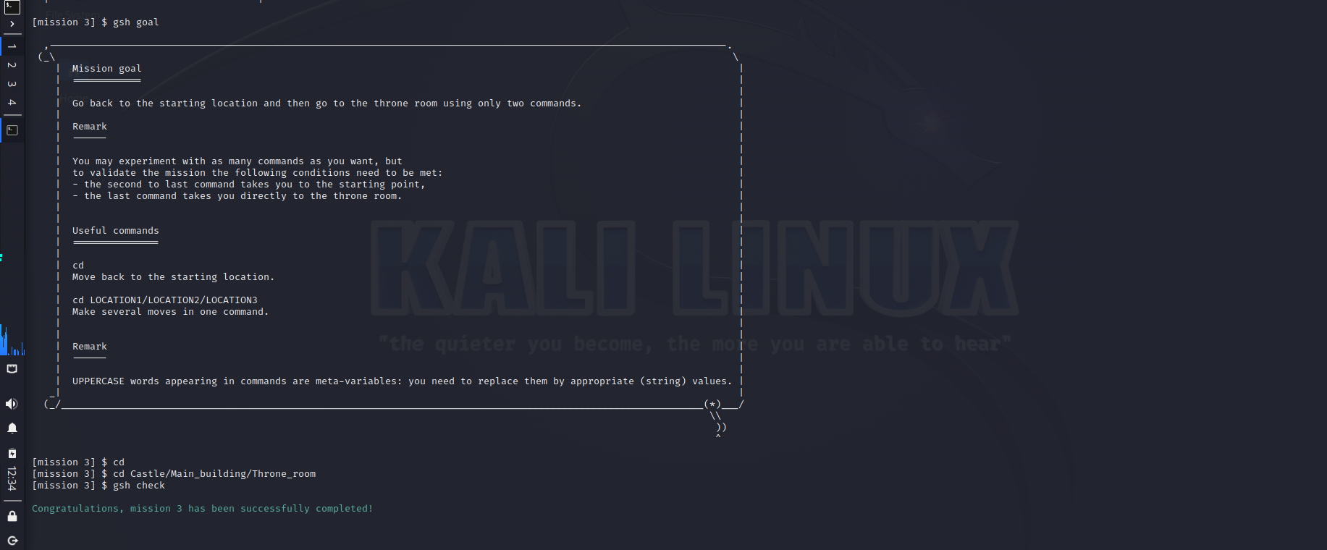
Nella terza missione, veniva richiesto di arrivare alla “Throne_room”, usando solo due comandi, con il comando cd sono tornato alla directory principale, con il comando cd accompagnato dalle directory Castle/Main_building/Throne_room sono arrivato subito senza l’ausilio di più passaggi reputati inutili.

Slide 5
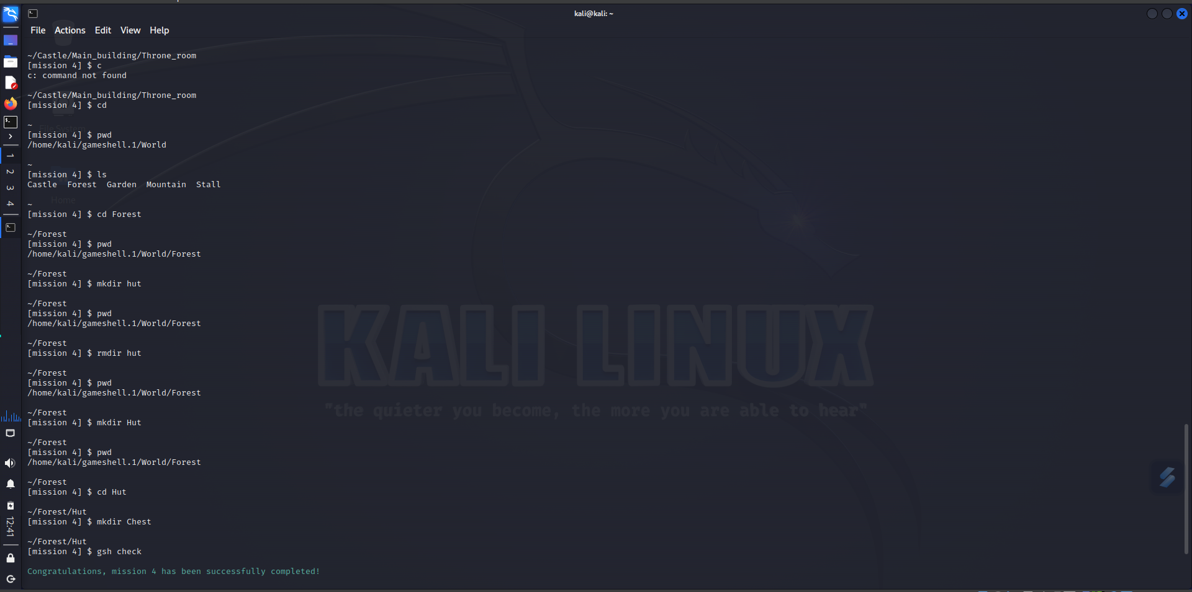
Nella quarta missione, l’obiettivo era quello di implementare e capire un nuovo comando ovvero mkdir, l’esercizio chiedeva di creare due directory ovvero “Hut” e “Chest”, tramite l’utilizzo di questo comando, per un mio errore di scrittura, ho utilizzato anche il comando rmdir per eliminare la directory “hut” che l’esercizio mi richiedeva con la lettere iniziale maiuscola.

Slide 6
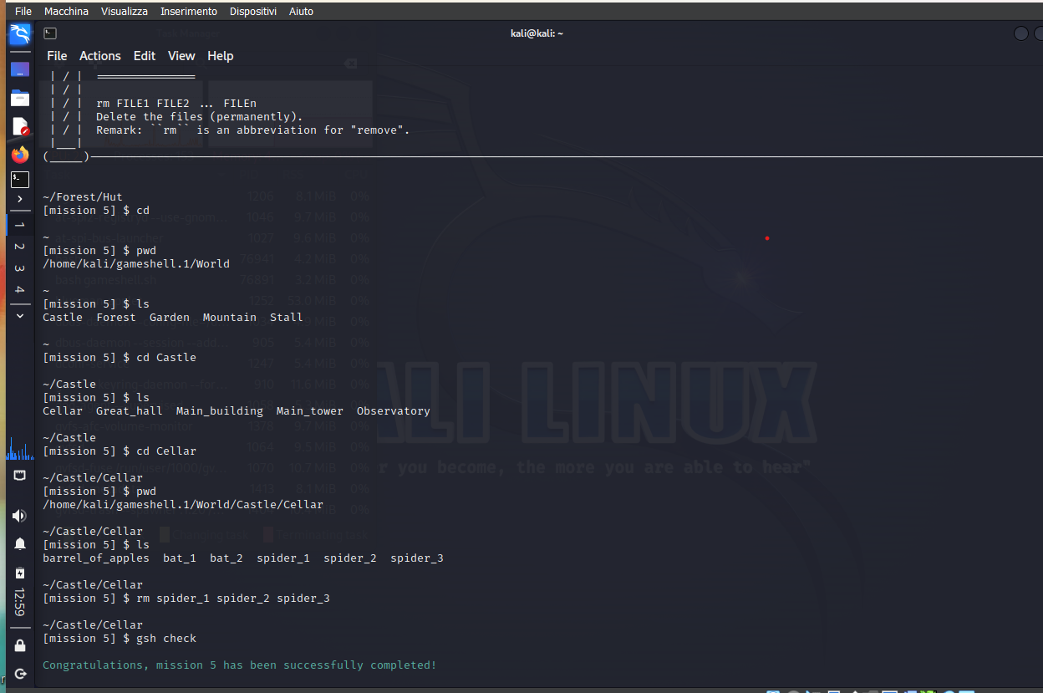
Nella missione numero cinque, ho utilizzato un nuovo ulteriore comando (qui non è presente perché già ripetuto più volte l’esercizio, per una questione di velocità ho omesso di metterlo e utilizzarlo) questo comando è “ls -A”, l’obiettivo richiedeva di eliminare i file “spider” contenuti nella directory “Cellar” senza toccare i file “bat”, per trovarli ho utilizzato prima ls, che mi dava solo quelli non nascosti poi ls -A , trovando i file giusti ho utilizzato il comando rm accompagnato nome del file (in questo caso spider_1, spider_2, spider 3), riuscendo così a eliminarli senza toccare i bat.

Slide 7
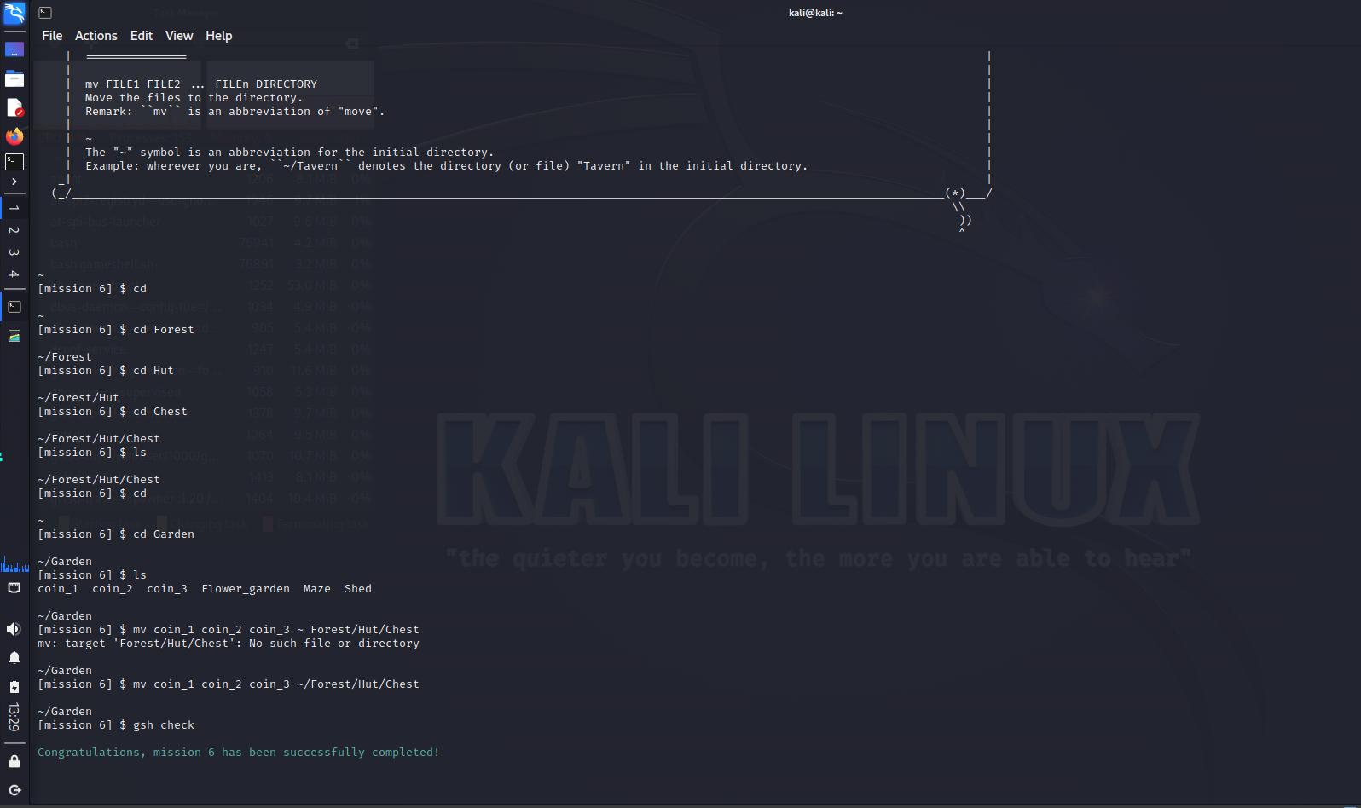
In questa missione ovvero la missione numero 6, l’obiettivo era quello di trovare le monete “coin” nella directory garden e spostarle nella “Chest” tramite il comando “mv”, che serve a spostare i file da una directory all’altra, quindi dopo aver aperto la directory Garden e aver visualizzato il suo contenuto con il comando ls, ho utilizzato il comando mv seguito da i file di nome coin, seguite da ~/Forest/Hut/Chest che sarebbe il percorso per la directory in cui andranno a finire le monete.

Slide 8
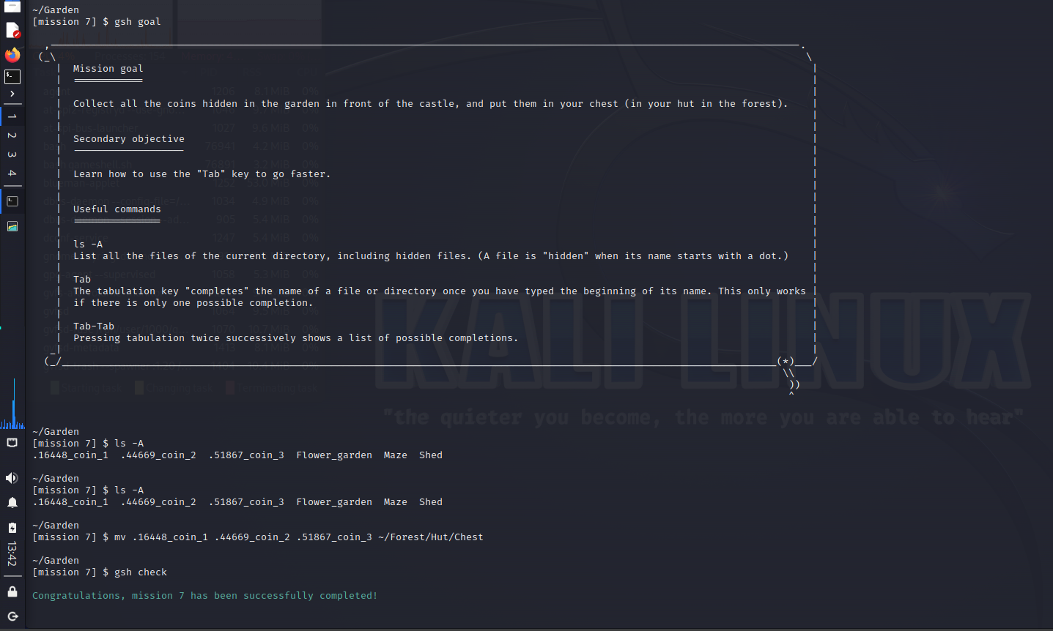
Nella missione sette, mi richiedeva di cercare i file nascosti rappresentati in questo caso sempre dalle monete ma attenzione con un .numero prima del coin, con il comando mv ho trasferito questi file nella directory Chest (vedere slide precedente).

Slide 9
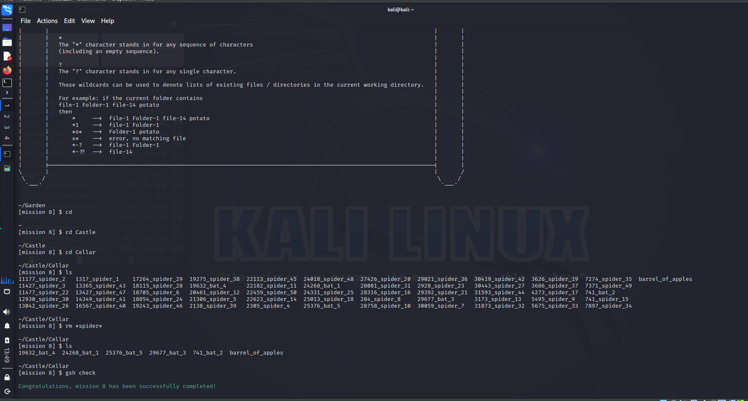
Nel seguente caso, missione otto, l’obiettivo era trovare i file, “numero seguito da spider”, eliminarli senza toccare i file “bat”, utilizzando il comando “rm” prima, poi “*”, davanti e alla fine, es. *spider*, non serve specificare la componente numerica facente parte del nome completo, perchè andrà a rilevare tutti i file contenenti i nomi spider e ad eliminarli automaticamente (rm sta per remove).

Slide 10
Mi scuso per l’inconveniente ho accidentalmente perso il file contenete la missione nove, posso comunque provare a spiegarla, anche perchè molto simile alla missione otto, utilizzava sempre comandi come rm, * *, chiedeva di trovare quelli nascosti de eliminarli tramite il comando ls -A, ed eliminarli tramite il comando rm *spider*, ho dimenticato di menzionare un altro comando ovvero, “?”, utilizzato per specificare quali tipi di file devono essere eliminati, in un caso del genere si utilizzerà rm spider_? per un solo file speicifico e rm spider_?? (da file a file). (spider è solo il nome di alcuni file nel gameshell).

Slide 11
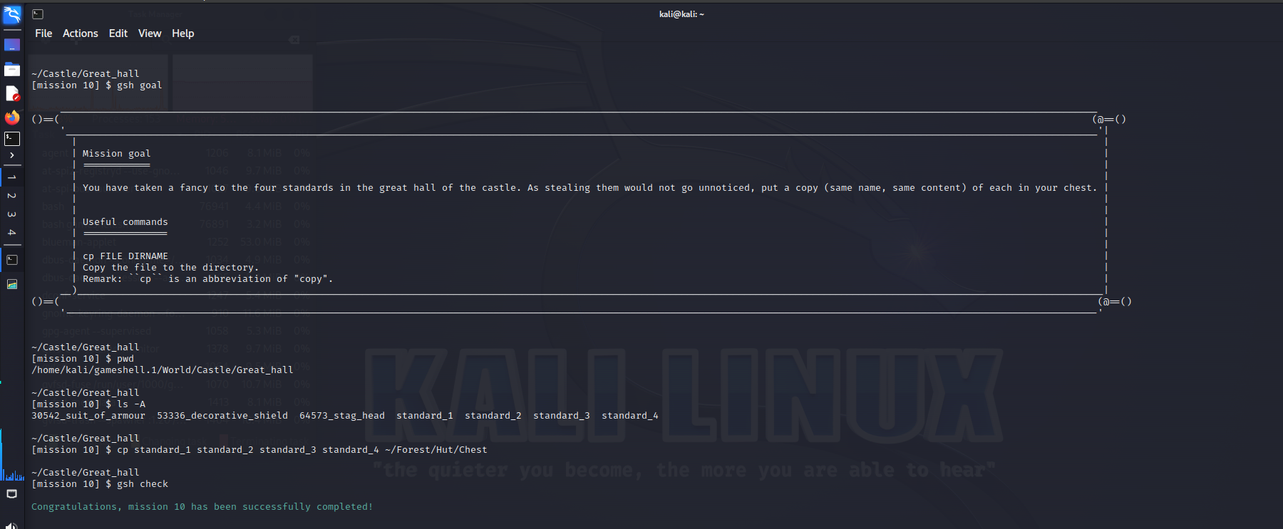
Nella missione dieci, l’esercizio chiedeva di raggiungere la directory “Great Hall”, esternarne il contenuto nascosto tramite comando ls -A, copiare e NON trasferire il file “standard” dentro la directory “Chest”, quindi non ho utilizzato il comando “mv”, ma il comando “cp”, seguito dai nomi dei file e dal percorso tramite comando ~/Forest/Hut/Chest.

Slide 12
Grazie per la visione

Slide 13
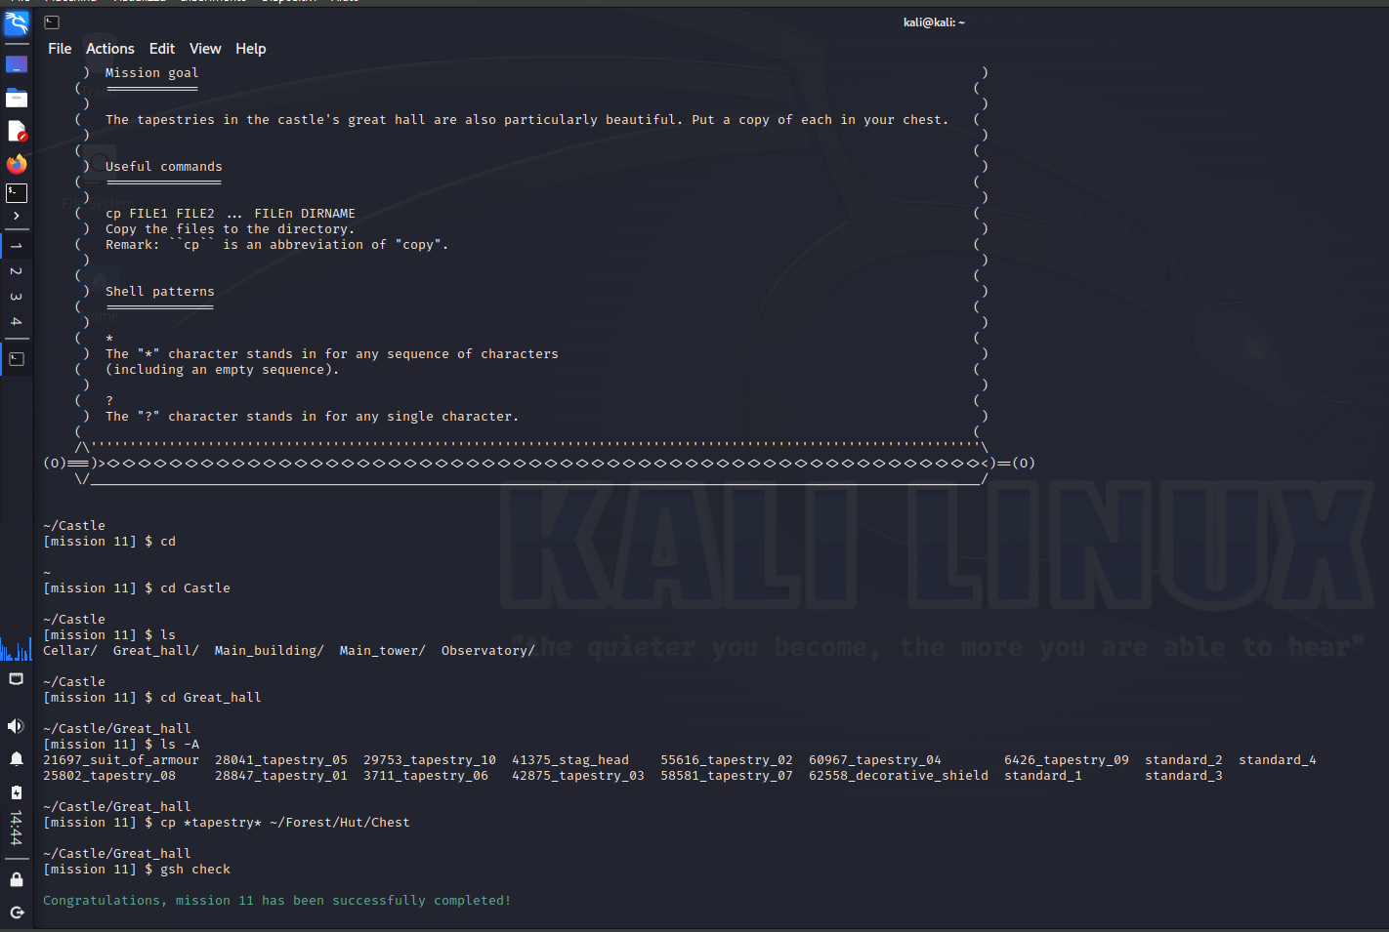
Nella seguente missione ovvero la missione 11, l’esercizio richiedeva di copiare il file “tapestry” contenuto nella directory “Great_hall”, all’interno della directory “Chest”, quindi una volta che ho cambiato la directory fino ad arrivare a quella di mio interesse, ho utilizzato il comando ls -A, per verificarne tutto il contenuto compreso quello nascosto, poi ho utilizzato il comando cp, seguito da *tapestry* e da ~/Forest/Hut//Chest (che sarebbe il percorso per arrivare alla directory di nostro interesse.)

